Slide 1



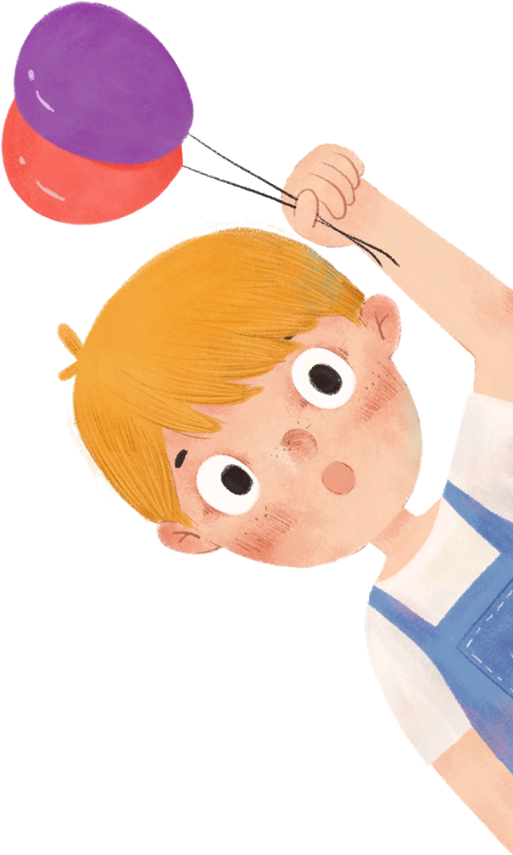



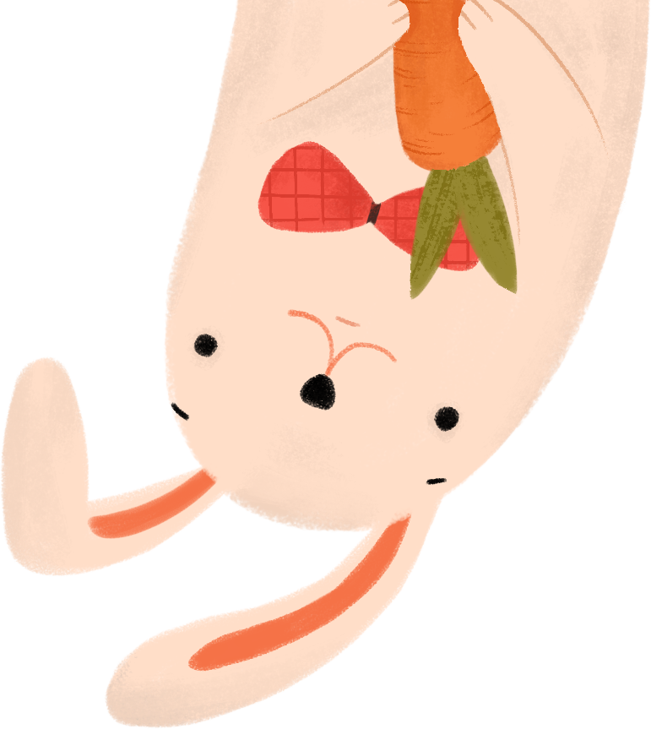




LUYỆN TẬP VỀ ĐỘNG TỪ

Slide 2



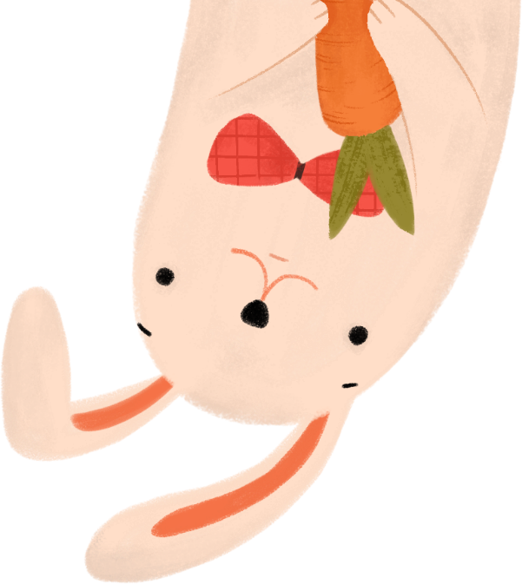
ĐỘNG TỪ
Là những từ chỉ hoạt động, trạng thái của sự vật.

Slide 3

Chia thành 2 loại
Động từ chỉ trạng thái
Động từ chỉ hoạt động
Ví dụ: nhớ, thương, vui, buồn, yêu, ghét...
Ví dụ: Đi, đứng, chạy, nhảy, viết, vẽ...

Slide 4


LUYỆN TẬP

Slide 5

Bài 1 (bỏ): Các từ in đậm sau đây bổ sung ý nghĩa cho những động từ nào? Chúng bổ sung ý nghĩa gì?
Trời ấm, lại pha lành lạnh. Tết sắp đến. ( Tô Hoài)
Rặng đào đã trút hết lá.
- Trời ấm, lại pha lành lạnh. Tết sắp đến. ( Tô Hoài)
ĐT
Từ “ sắp “ bổ sung ý nghĩa thời giann cho động từ “ đến”.
Từ này cho biết sự việc sẽ diễn ra trong thời gian rất gần.
Rặng đào đã trút hết lá.
ĐT
Từ “ đã” bổ sung ý nghĩa thời gian cho động từu “ trút”
Từ này cho biết sự việc đã hoàn tất rồi

Slide 6

Bài 2: Em chọn từ nào trong ngoặc đơn (đã, đang,
sắp) để điền vào ô trống?
đã
đang
sắp
Chỉ sự việc diễn ra trong quá khứ
Chỉ sự việc diễn ra trong thời điểm hiện tại
Chỉ sự việc diễn ra trong tương lai gần

Slide 7
Bài 2: Em chọn từ nào trong ngoặc đơn (đã, đang,
sắp) để điền vào ô trống?
đã
đang
sắp
Mới dạo nào những cây ngô còn lấm tấm như mạ non. Thế mà chỉ ít lâu sau, ngô………….thành cây rung rung trước gió và ánh nắng.

Slide 8
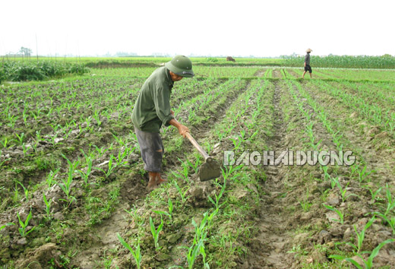
Mới dạo nào những cây ngô còn lấm tấm như mạ non.

Slide 9
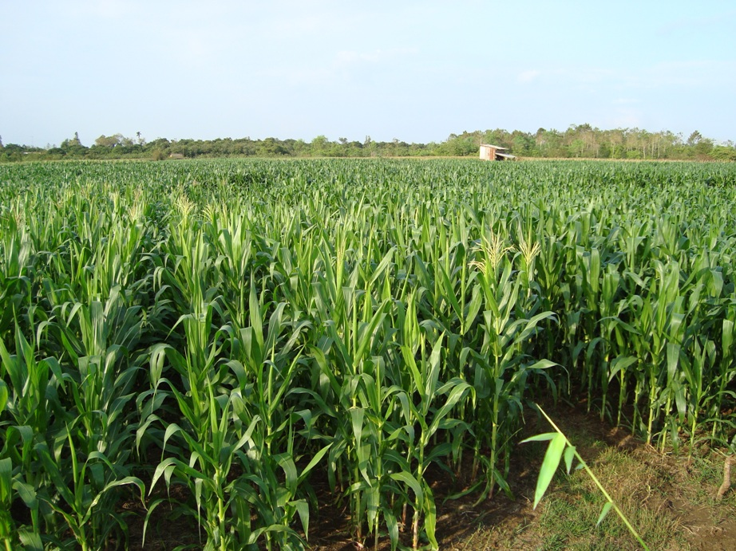
Thế mà chỉ ít lâu sau, ngô đã thành cây rung rung trước gió và ánh nắng.
ĐT

Slide 10
Bài 2: Em chọn từ nào trong ngoặc đơn (đã, đang,
sắp) để điền vào ô trống?
b) Sao cháu không về với bà
Chào mào…….…..hót vườn na mỗi chiều.
Sốt ruột, bà nghe chim kêu
Tiếng chim rơi với rất nhiều hạt na.
Hết hè, cháu vẫn……….…xa
Chào mào vẫn hót. Mùa na………..…tàn.
đã
đang
sắp

Slide 11
*Những từ bổ sung ý nghĩa thời gian cho động từ:
Sắp, sẽ
đang
đã
Tương lai
Hiện tại
Quá khứ
Kết luận:
Những từ bổ sung ý nghĩa thời gian cho động từ rất quan trọng. Nó cho biết sự việc đó sắp diễn ra, đang diễn ra hay đã hoàn thành rồi.

Slide 12

Bài 3. Trong truyện vui “ Đãng trí” có nhiều từ chỉ thời gian dùng không đúng. Hãy chữa lại cho đúng:
Đãng trí
Một nhà bác học đã làm việc trong phòng. Bỗng người phục vụ đang bước vào, nói nhỏ với ông:
Thưa giáo sư, có trộm lẻn vào thư viện của ngài.
Nhà bác học hỏi:
- Nó sẽ đọc gì thế?
“đã” ⟶ “đang”
bỏ “đang”
Sẽ ⟶“đã”/ “đang”

Slide 13

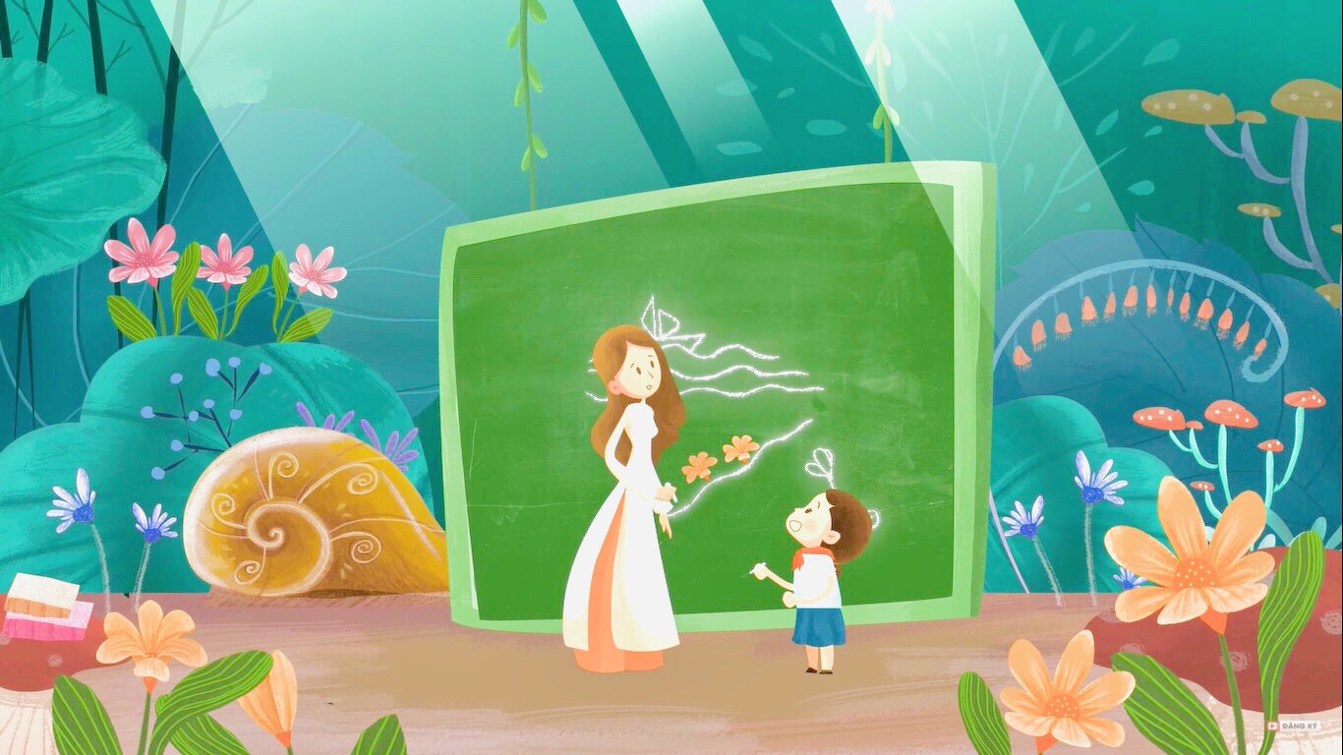


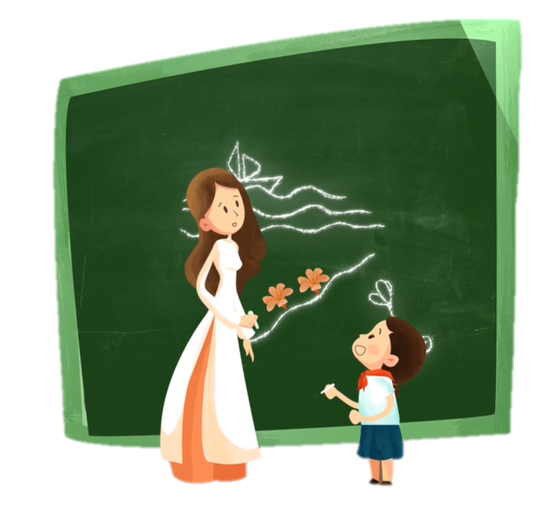








Slide 14

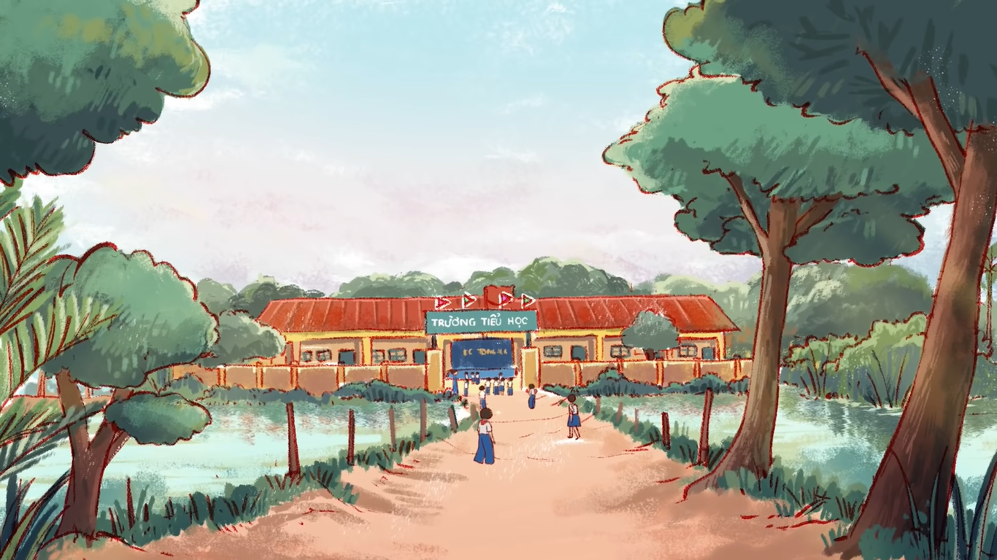








Em hãy chọn câu có nghĩa đúng
Ngôi nhà này đang xây xong rồi.
Ngôi nhà này đã xây xong rồi.
Ngôi nhà này sẽ xây xong rồi.

Slide 15
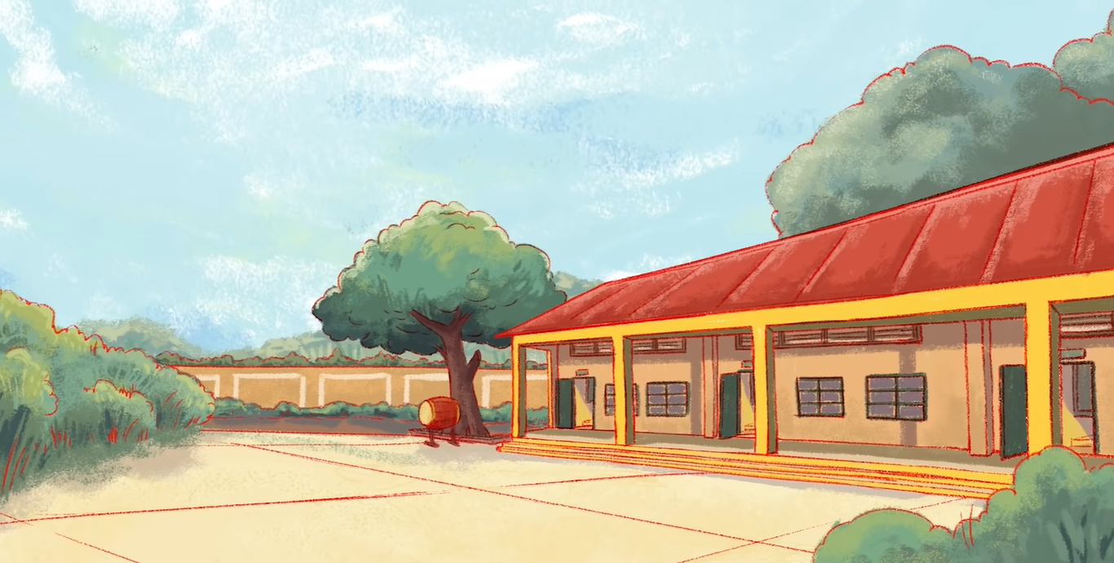
Điền từ thích hợp còn thiếu trong câu sau:
" Bố em .... đi công tác về sáng nay"
đang
sẽ
đã

Slide 16
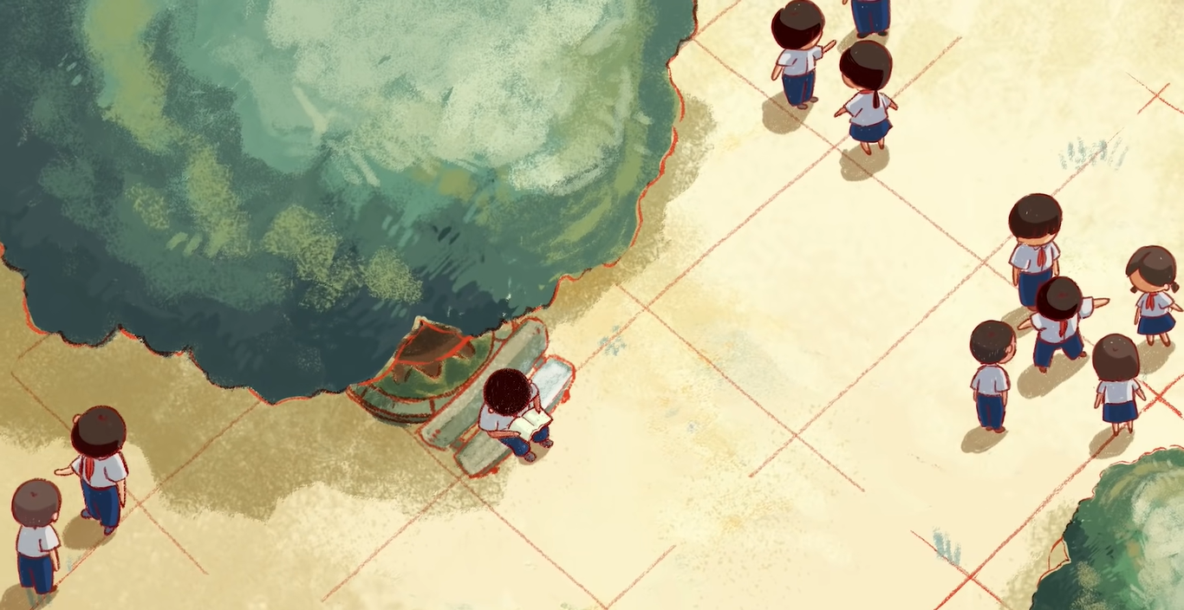
Điền từ thích hợp còn thiếu trong câu sau:
" Lan.... đến đây vào ngày mai”
đang
đã
sẽ

Slide 17





Điều ước của cô

Slide 18



Slide 19



Slide 20
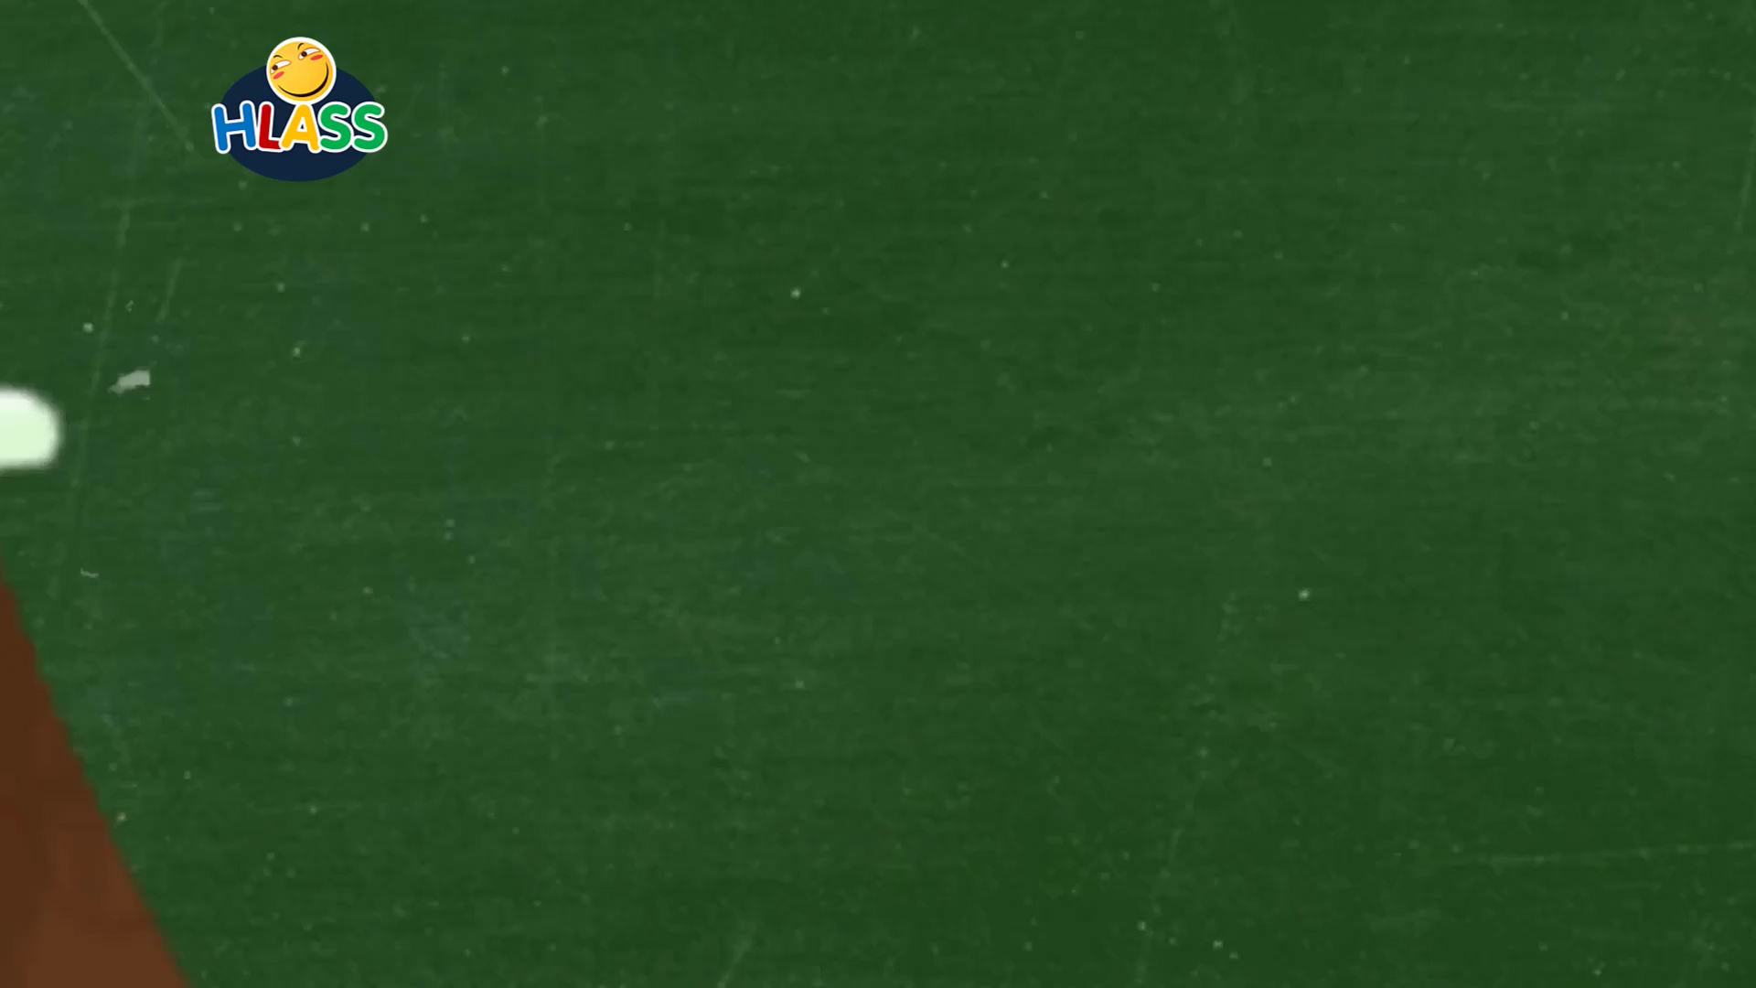

Slide 21
TẠM BIỆT
CÁC EM

